Slide 1

Previa II Introducción a la Informatica
Santiago Gallego Rendón

Slide 2
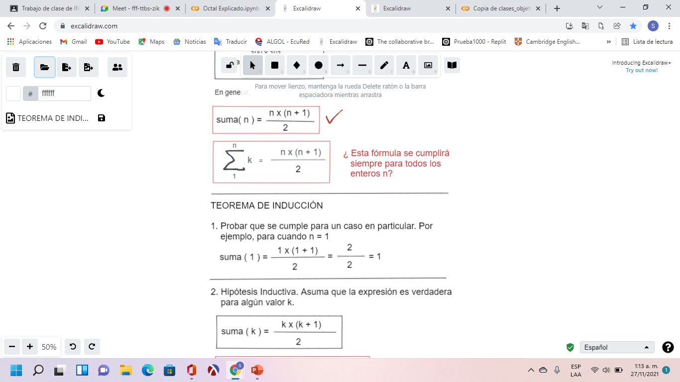
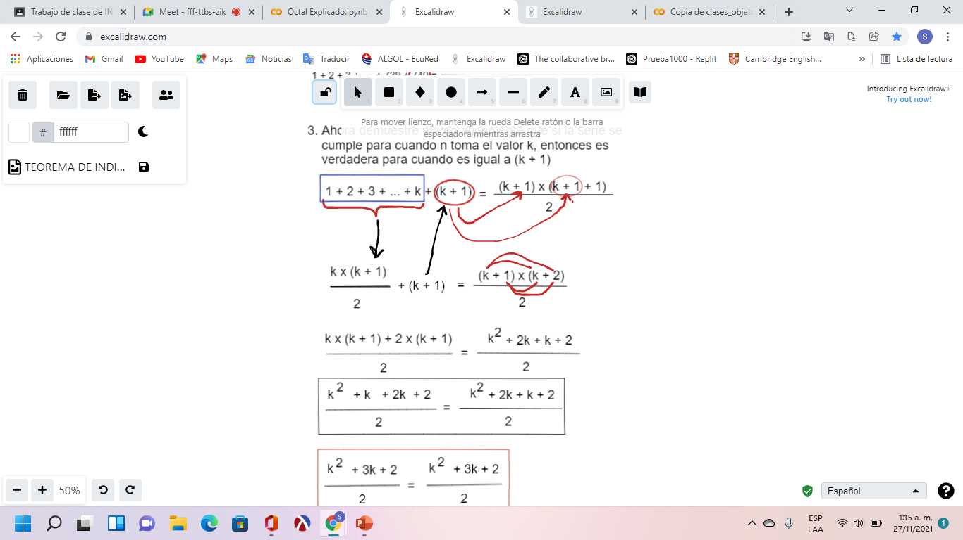
Teorema de Inducción

Slide 3
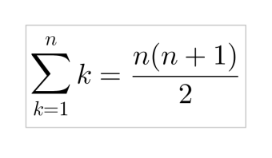
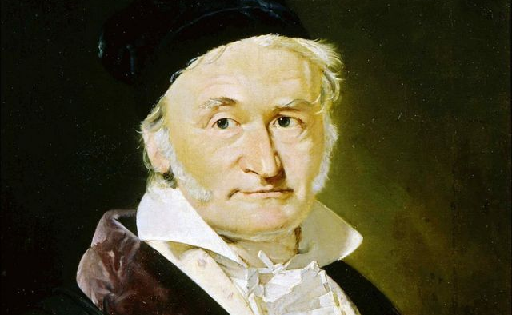
El teorema de inducción en esencia son formulas las cuales se despejan e igualan, todo nace gracias a la brillante mente de Gauss quien un día en la escuela fue probado mediante un ejercicio matemático y allí descubre la formula:

Slide 4
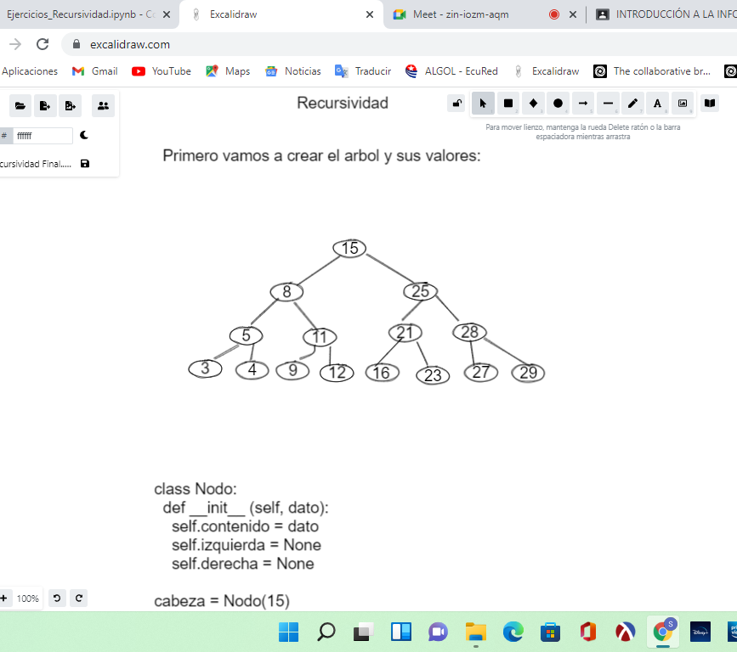
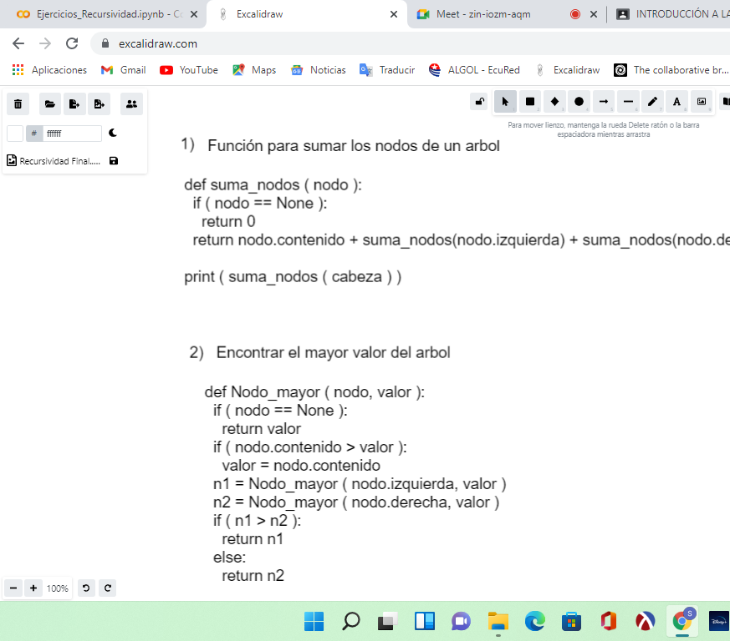
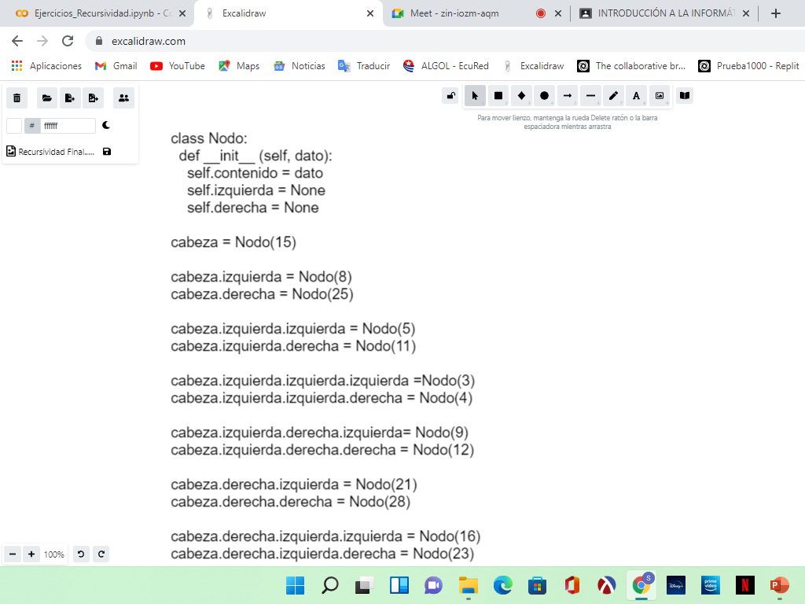
Recursividad

Slide 5
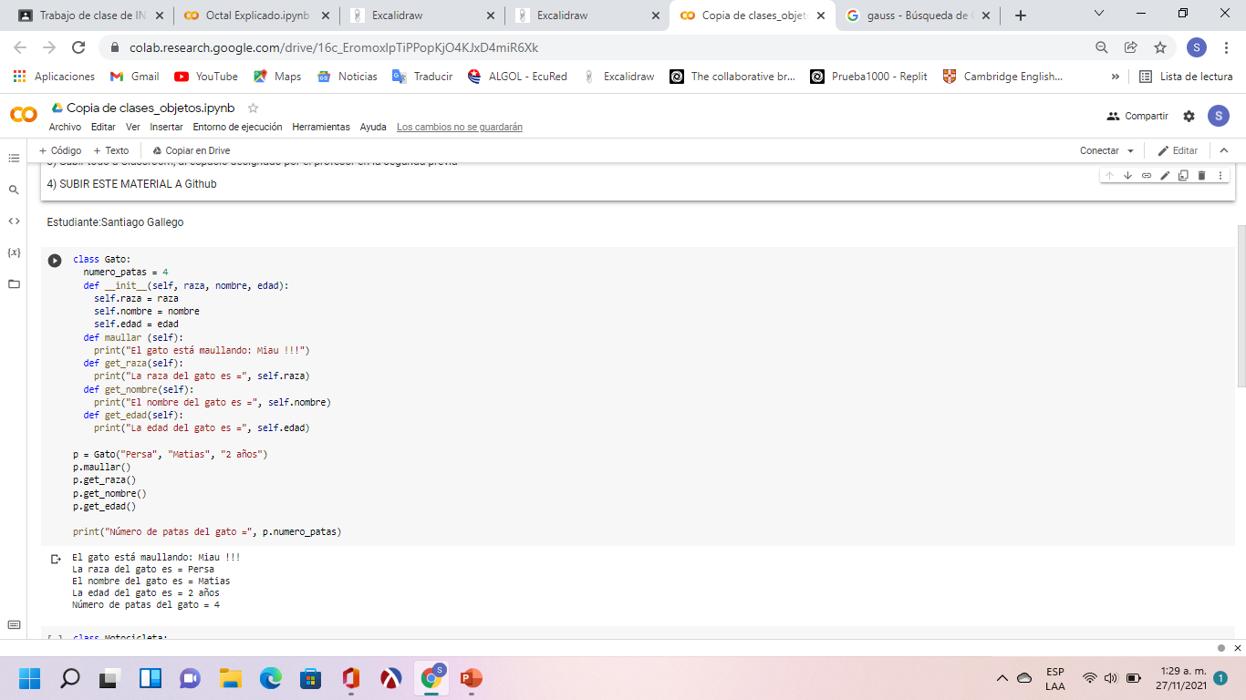
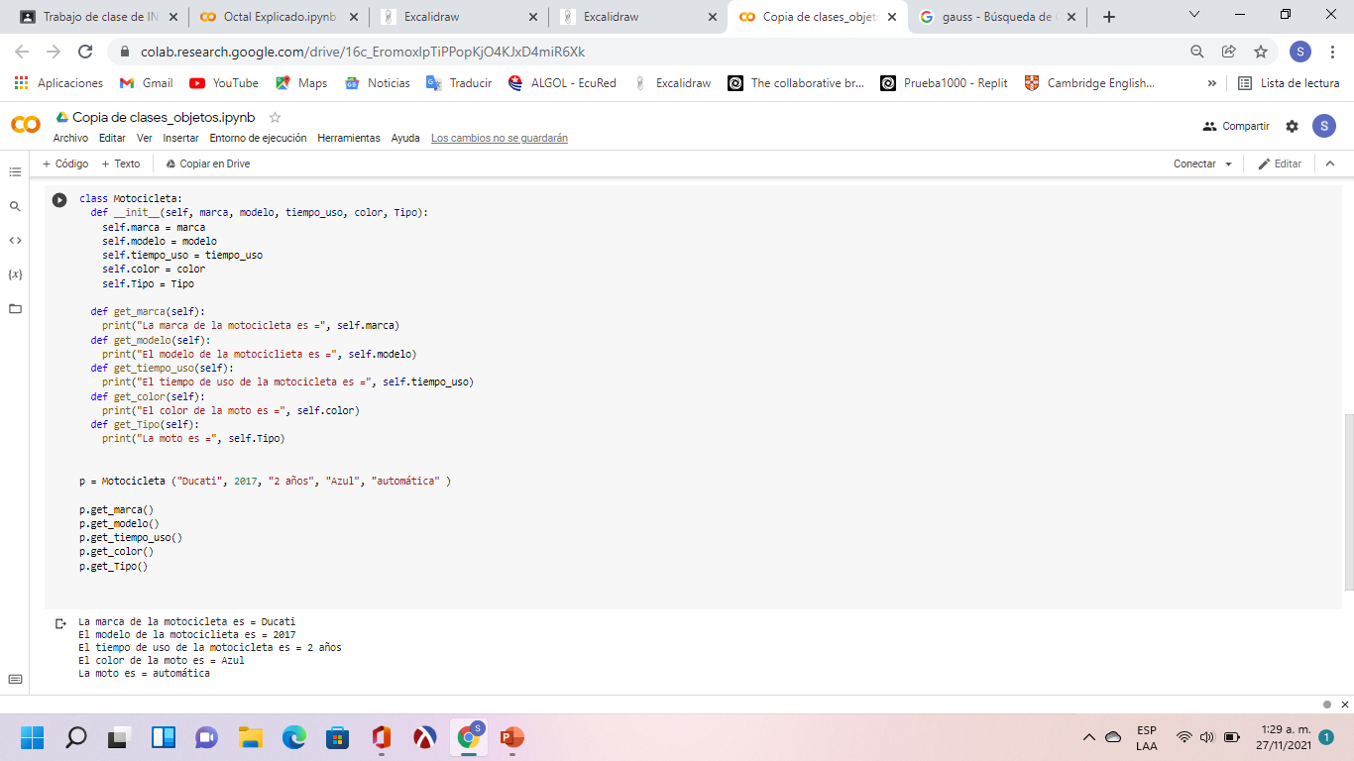
Clases y Objetos

Slide 6
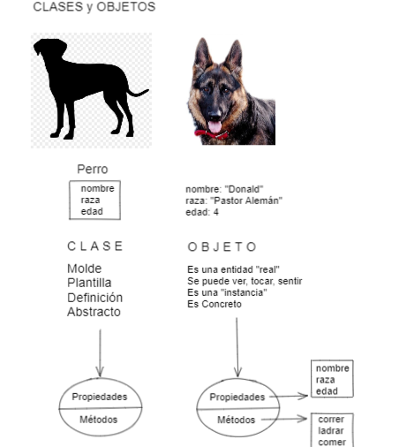
Para Realizar el documento Clases y objetos se deben tener en cuenta las funciones que nos ofrece collab (Phyton)y seguir ciertos pasos.
-Class
-Def
-Print
-Self
En esta ocasión creamos dos clases
(gato y moto)

Slide 7
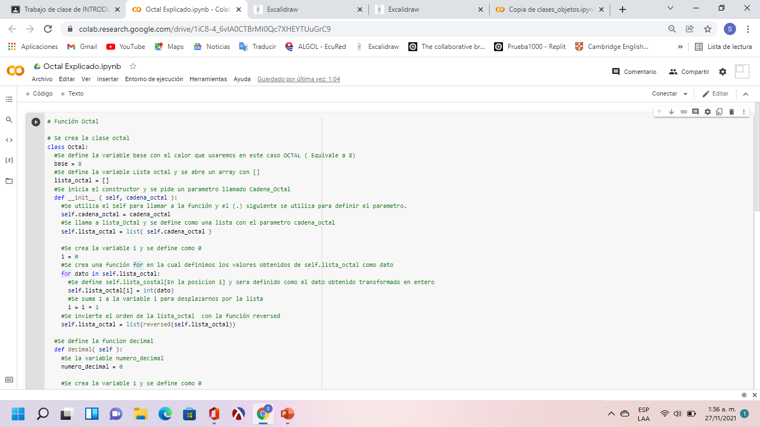
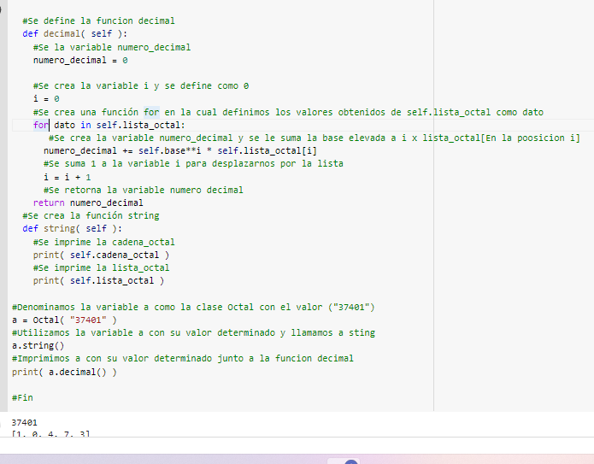
Clase Octal

Slide 8

El proceso de creación de la lista octal se encuentra en el collab, allí esta el proceso paso por paso y además cada línea lleva su respectiva instrucción o proceso explicado
https://colab.research.google.com/drive/1iC8-4_6vlA0CTBrMI0Qc7XHEYTUuGrC9
.

Slide 9
Notas:
-Todos los archivos fueron subidos al classroom y al Github, se incluyen las diapositivas allí
-En los mismos medios están adjuntos todos los trabajos de la segunda previa
-Github segunda previa: https://github.com/Santiago2021git/Segunda-Previa-.git

